Slide 1
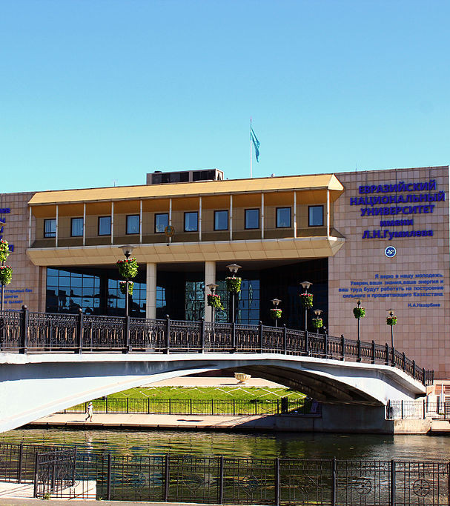
Қытай тілі HSK дәреже емтиханына дайындық курсы HSK-4 дәрежесі HSK-5 дәрежесі HSK-6 дәрежесі 1.听说 2.阅读 3.写作 4.语法
Л.Н. Гумилев атындағы Еуразия ұлттық университеті
Филология факультеті Біліктілікті арттыру және қосымша білім беру институты
Тыңдаушылар санаты: ЖОО оқытушылары, студенттері, мектеп оқушылары , мемлекеттік және компания қызметкерлері. Курстың өткізілу уақыты: 72 сағат.
Оқу ақысы: 79200 теңге, ЕҰУ оқытушы, студенттеріне 20% жеңілдік. Оқыту тілі: қытай Курстың өткізілу форматы: Оффлайн/онлайн Байланыс телефон: 8(7271) 709500 ішкі 32108/32109, 87081905336 e-mail: d_akbarkan@enu.kz

